Slide 1
ECMAScript基本语法复习

Slide 2
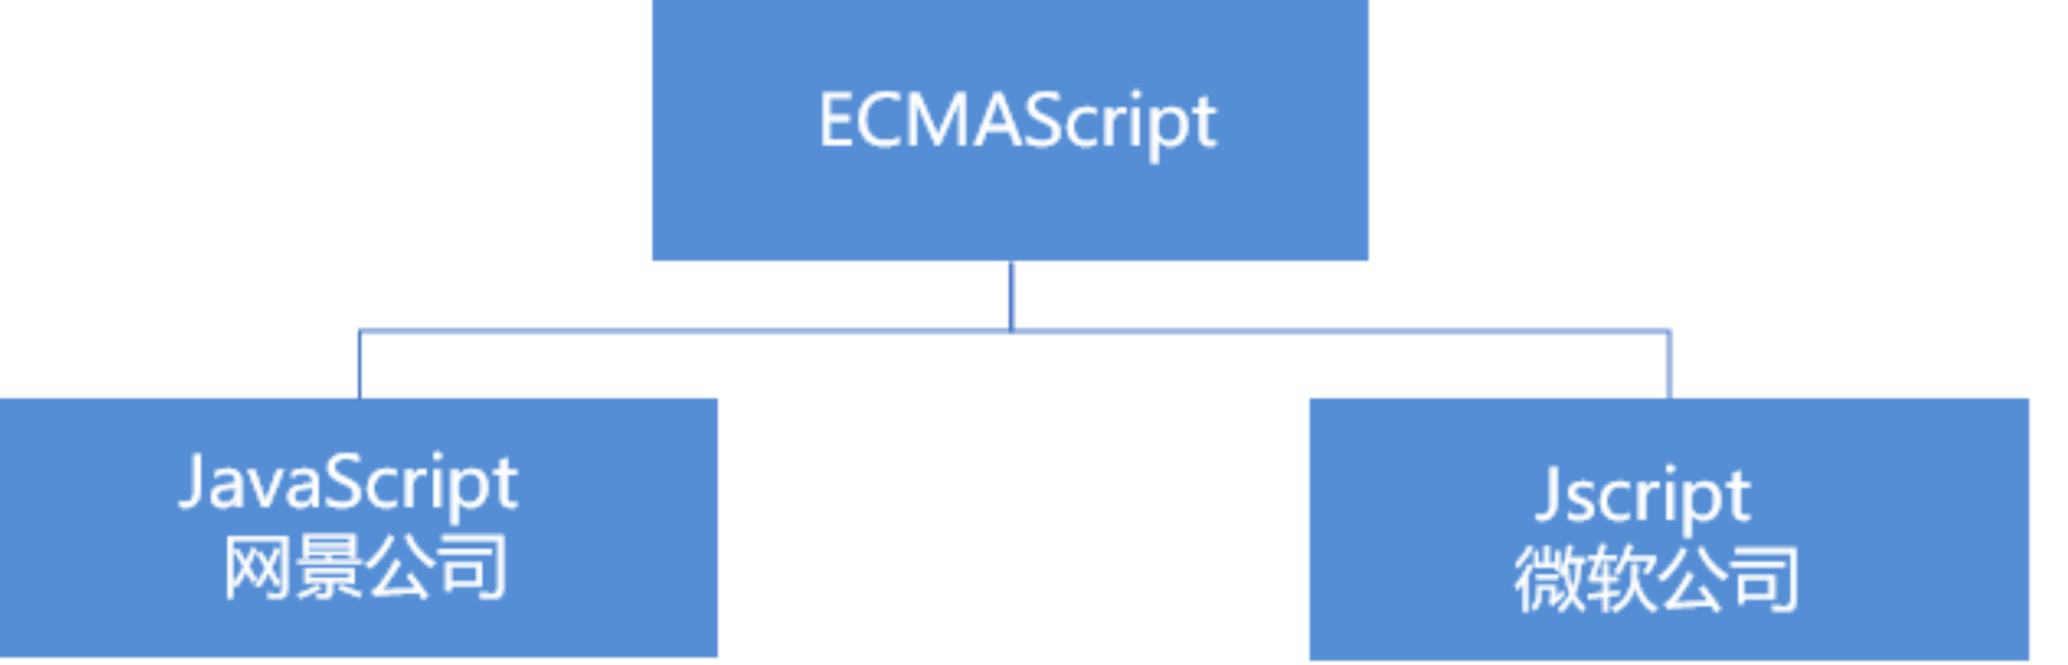
什么是ECMAScript
ECMAscript是由ECMA国际(原欧洲计算机制造商协会) 进行标准化的一门编程语言 , 这种语言在万维网上应用广泛 , 它往往被称为JavaScript或者JScript , 但实际上后两者是 ECMAscript语言的实现和扩展ECMAScript:规定了js的编程语法和基础核心知识 , 是所有浏览器厂商共同遵守的一套JS语法工业标准.

Slide 3
数据类型
简单数据类型 (`Number, String , Boolean , Undefined , Null`)
复杂数据类型 (`Array , Object , Function`)

Slide 4
Number 数字型
JavaScript 数字类型即可以保存整数,也可以保存小数(浮点数)
最常见的进制有二进制 , 八进制 , 十进制 , 十六进制 .
最大值: Number.MAX_VALUE , 这个值为:1.7976931348623157e+308
最小值: Number.MIN_VALUE , 这个值为:5e-32
infinity , 代表无穷大 , 大于任何数值
-infinity , 代表无穷小 , 小于任何数值
NaN ,Not a Number , 代表一个非数值
isNaN可以用来判断一个变量是否为非数字的类型，返回 true 或者 false：

Slide 5
String 字符串型
字符串型可以是引号中的任意文本，其语法为 双引号 "" 和 单引号‘’
因为 HTML 标签里面的属性使用的是双引号，JS 这里我们更推荐使用单引号。
字符串引号嵌套
JS 可以用单引号嵌套双引号 ，或者用双引号嵌套单引号 (外双内单，外单内双)
字符串拼接
多个字符串之间可以使用 + 进行拼接，其拼接方式为 字符串 + 任何类型 = 拼接之后的新字符串
拼接前会把与字符串相加的任何类型转成字符串，再拼接成一个新的字符串
字符串转义符
类似HTML里面的特殊字符，字符串中也有特殊字符，我们称之为转义符。转义符都是 \ 开头的，常用的转义符及其说明如下：

Slide 6
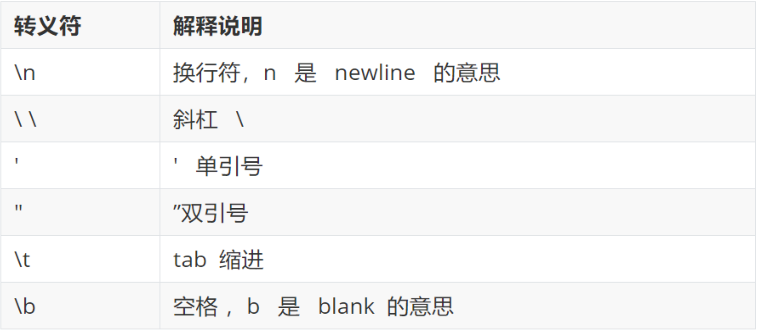

Slide 7
Boolean布尔型
布尔类型有两个值：true 和 false ，
其中 true 表示真（对），而 false 表示假（错）。
​布尔型和数字型相加的时候， true 的值为 1 ，false 的值为 0。

Slide 8
Undefined和 Null
一个声明后没有被赋值的变量会有一个默认值`undefined` ( 如果进行相连或者相加时，注意结果）
一个声明变量给 null 值，里面存的值为空

Slide 9
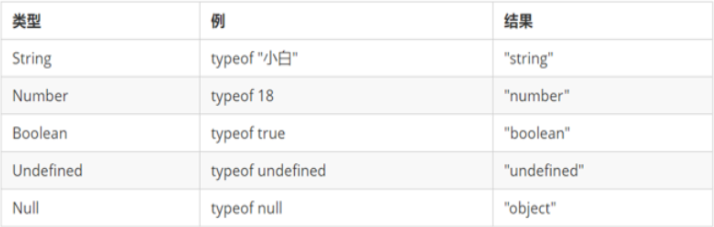
获取变量数据类型
获取检测变量的数据类型：`typeof` 可用来获取检测变量的数据类型

Slide 10
字面量
字面量是在源代码中一个固定值的表示法，
通俗来说，就是字面量表示如何表达这个值。
数字字面量：8, 9, 10
字符串字面量：'程序员', "大前端"
布尔字面量：true，false

Slide 11
数据类型转换
使用表单、`prompt` 获取过来的数据默认是字符串类型的，此时就不能直接简单的进行加法运算，而需要转换变量的数据类型。通俗来说，就是把一种数据类型的变量转换成另一种数据类型，通常会实现3种方式的转换：
转换为字符串类型
转换为数字型
转换为布尔型

Slide 12
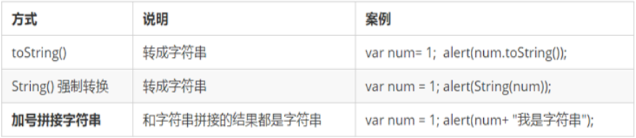
转换为字符串类型
`toString()` 和 `String()` 使用方式不一样。
三种转换方式，更多第三种加号拼接字符串转换方式， 这一种方式也称之为隐式转换。

Slide 13
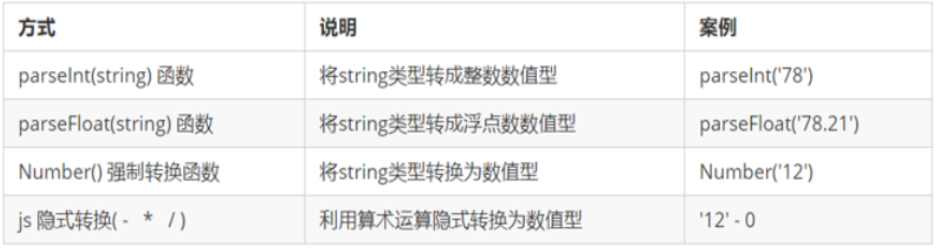
转换为数字型（重点)
注意 `parseInt` 和 `parseFloat` 单词的大小写，这2个是重点
隐式转换是我们在进行算数运算的时候，JS 自动转换了数据类型

Slide 14
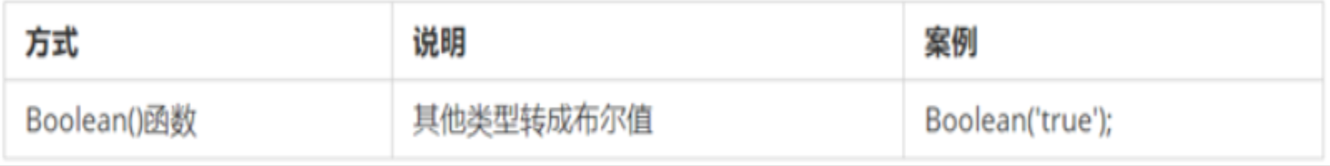
转换为布尔型
代表空、否定的值会被转换为 `false` ，如 `''、0、NaN、null、undefined`
其余值都会被转换为 `true`

Slide 15
标识符 , 关键字
标识(zhi)符：就是指开发人员为变量、属性、函数、参数取的名字。
标识符不能是关键字或保留字。
关键字：是指 JS本身已经使用了的字，不能再用它们充当变量名、方法名。
包括 : break、case、catch、continue、default、delete、do、else、finally、for、function、if、in、instanceof、
new、return、switch、this、throw、try、typeof、var、void、while、with 。

Slide 16
保留字
实际上就是预留的“关键字”，意思是现在虽然还不是关键字，但是未来可能会成为关键字，同样不能使用它们当变量名或方法名。
包括:
boolean、byte、char、class、const、debugger、double、enum、export、extends、fimal、float、goto、implements、import、int、interface、long、mative、package、private、protected、public、short、static、super、synchronized、throws、transient、volatile
注意：如果将保留字用作变量名或函数名，那么除非将来的浏览器实现了该保留字，否则很可能收不到任何错误消息。当浏览器将其实现后，该单词将被看做关键字，如此将出现关键字错误。

Slide 17
运算符的分类
运算符(`operator`) 也称为操作符 , 适用于实现赋值 , 比较 和 执行运算等功能的符号.
JavaScript中常用的运算符有:
算术运算符
递增和递减运算符
比较运算符
逻辑运算符
赋值运算符

Slide 18
算术运算符
算数运算使用的符号 , 用于执行两个变量或值的算术运算
浮点数值的最高精度是17位小数 , 但在计算算术计算时其精确度远远不如整数.所以:不要直接判断两个浮点数是否相同!

Slide 19
表达式和返回值
表达式:是由数字 , 运算符 , 变量等以能求得数值的有意义排列方法所得组合
简单理解: 是由数字 , 运算符 , 变量等组成的式子
表达式最终都会有一个结果 , 返回给开发者 , 称之为返回值

Slide 20
递增和递减运算符
如果需要反复给数字变量添加或减去1，可以使用递增（++）和递减（ -- ）运算符来完成。
在 JavaScript 中，递增（++）和递减（ -- ）既可以放在变量前面，也可以放在变量后面。放在变量前面时，我们可以称为前置递增（递减）运算符，放在变量后面时，我们可以称为后置递增（递减）运算符。
注意：递增和递减运算符必须和变量配合使用。
前置递增运算符：使用口诀：先自加，后返回值
后置递增运算符：使用口诀：先返回原值，后自加

Slide 21
比较运算符
比较运算符（关系运算符）是两个数据进行比较时所使用的运算符，比较运算后，会返回一个布尔值（true / false）作为比较运算的结果。

Slide 22
等号比较

Slide 23
逻辑运算符
概念：逻辑运算符是用来进行布尔值运算的运算符，其返回值也是布尔值。后面开发中经常用于多个条件的判断

Slide 24
逻辑与 : 两边都是 true才返回 true，否则返回 false
逻辑或 : 两边只要有一个true 就可以返回 true
逻辑非（!）也叫作取反符，用来取一个布尔值相反的值，
如 true 的相反值是 false

Slide 25
短路运算（逻辑中断）
短路运算的原理：当有多个表达式（值）时,左边的表达式值可以确定结果时,就不再继续运算右边的表达式的值;

Slide 26
赋值运算符
用来把数据赋值给变量的运算符。

Slide 27
运算符优先级

Slide 28
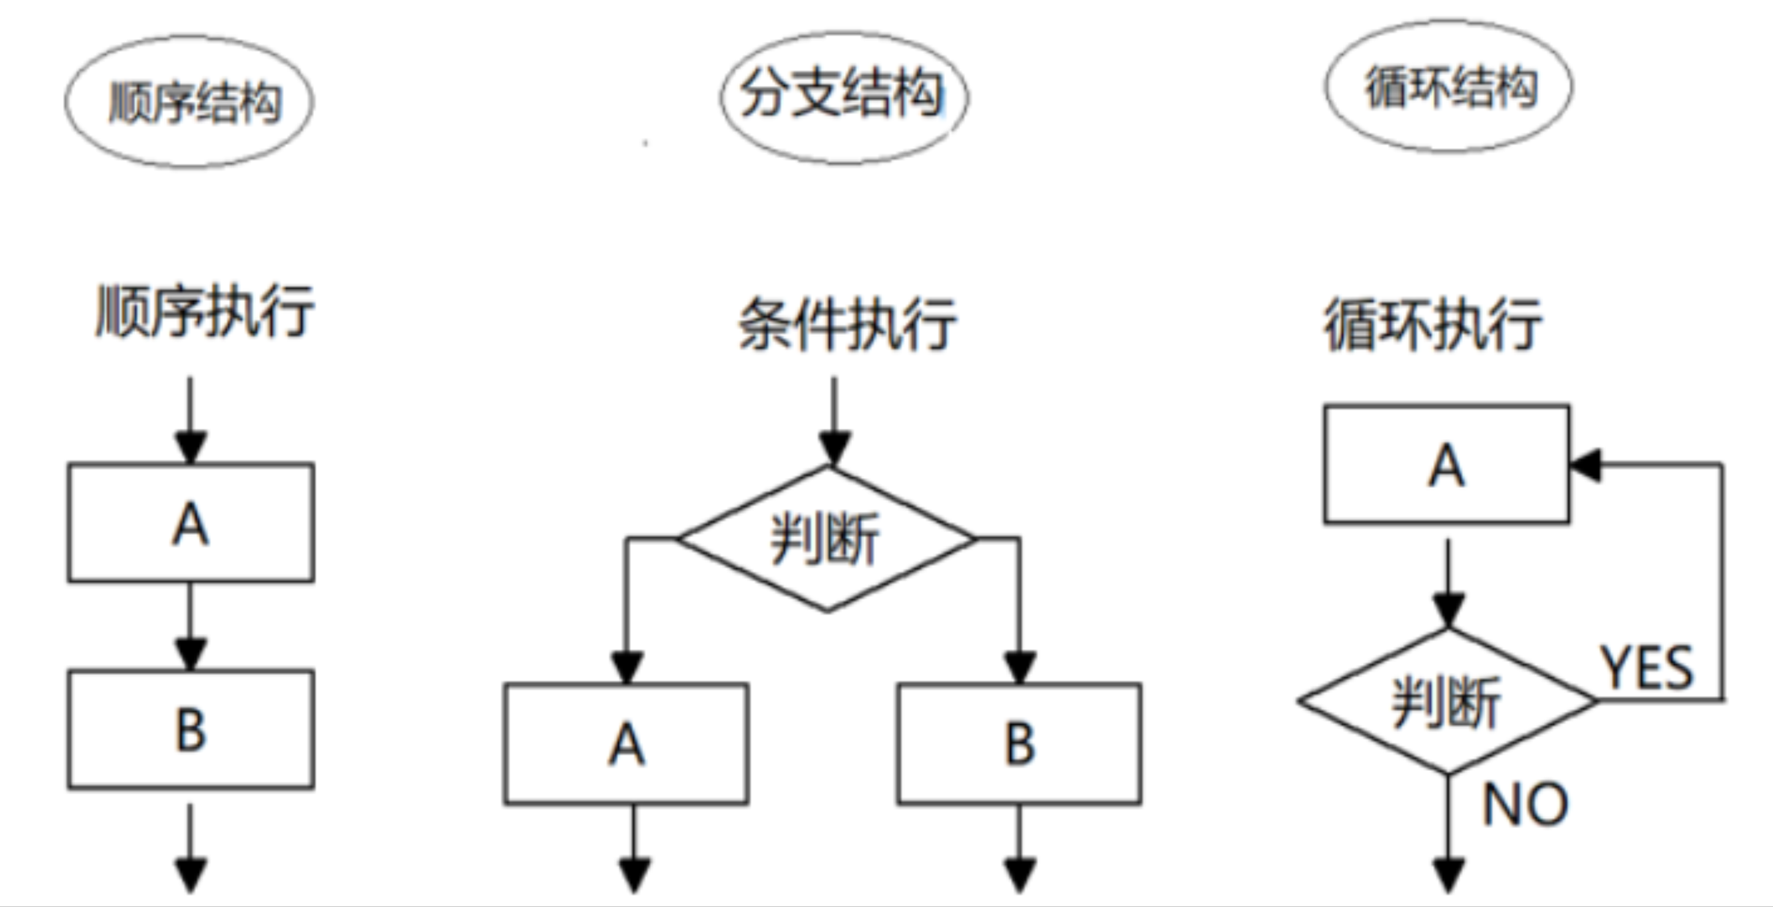
流程控制概念

Slide 29
顺序流程控制
顺序结构是程序中最简单、最基本的流程控制，它没有特定的语法结构，程序会按照代码的先后顺序，依次执行，程序中大多数的代码都是这样执行的。

Slide 30
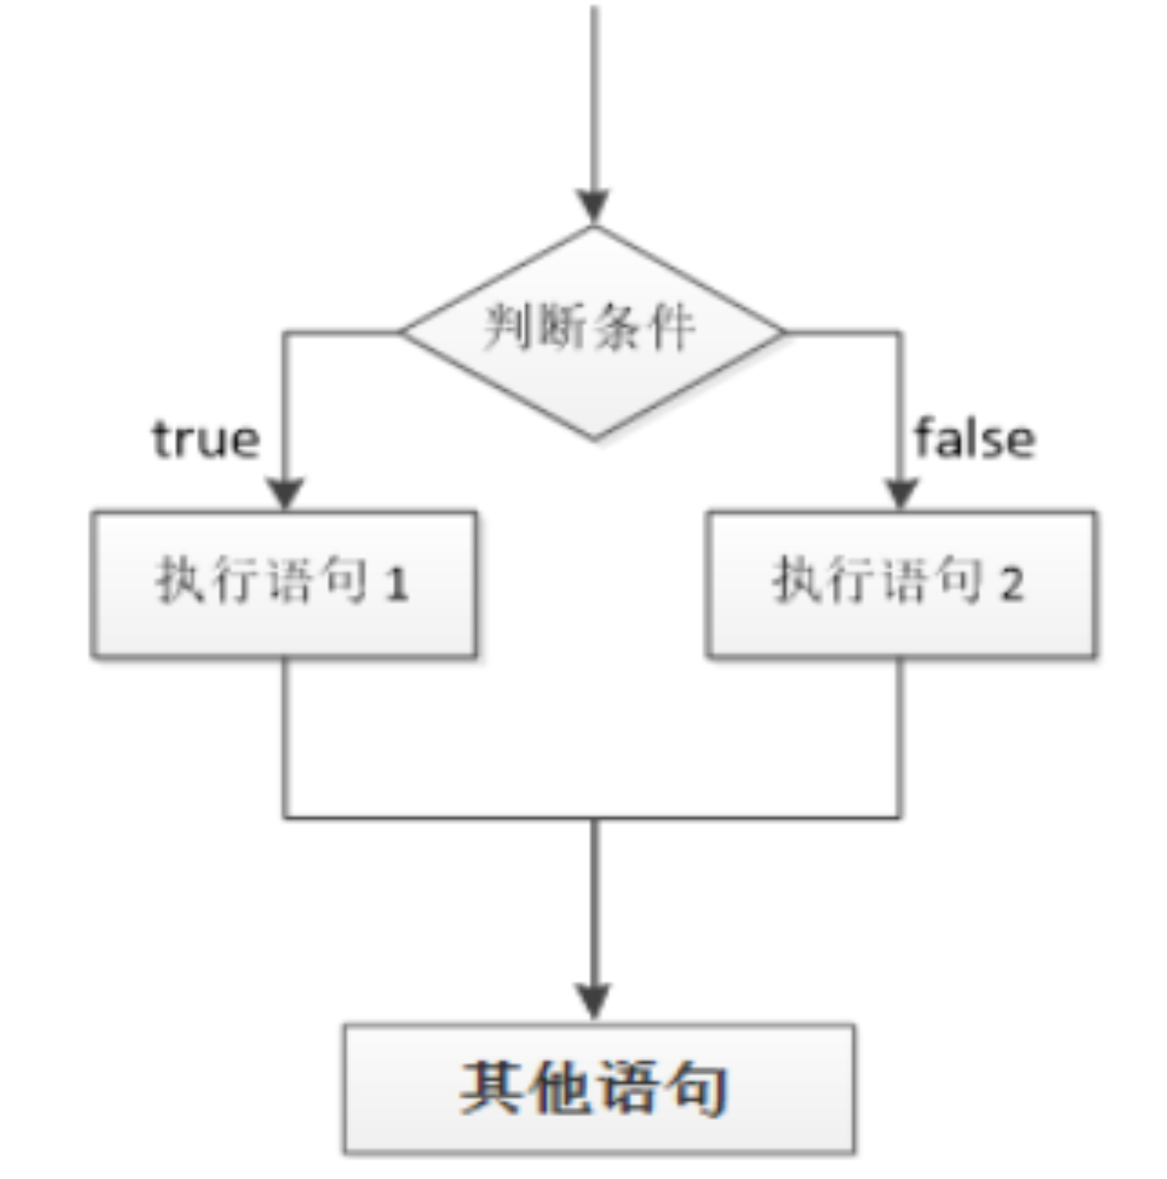
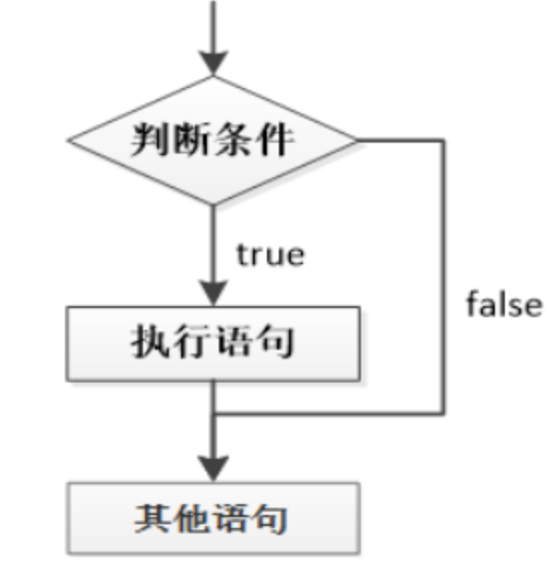
分支流程控制
if else语句
（双分支语句）
if 语句

Slide 31
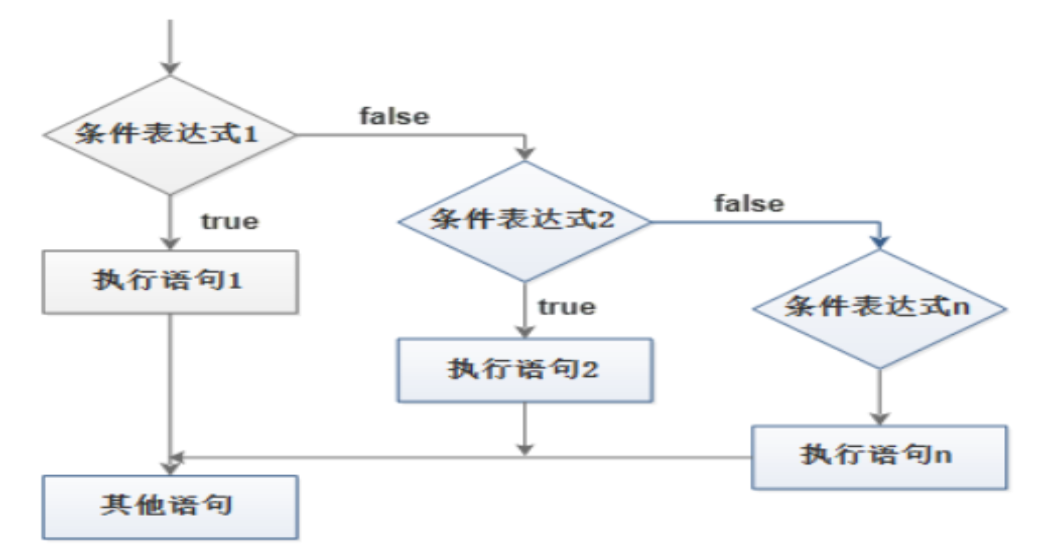
if else if 语句(多分支语句)
多分支语句中建议从大到小或者从小到大来书写 , 可以简化条件表达式

Slide 32
三元表达式
语法结构：`表达式1 ? 表达式2 : 表达式3;`
如果表达式1为 true ，则返回表达式2的值，如果表达式1为 false，则返回表达式3的值
简单理解： 就类似于 if else （双分支） 的简写

Slide 33
switch分支流程控制
switch 语句也是多分支语句，它用于基于不同的条件来执行不同的代码。当要针对变量设置一系列的特定值的选项时，就可以使用 switch。
关键字 switch 后面括号内可以是表达式或值， 通常是一个变量
关键字 case , 后跟一个选项的表达式或值，后面跟一个冒号
switch 表达式的值会与结构中的 case 的值做比较
如果存在匹配全等(===) ，则与该 case 关联的代码块会被执行，并在遇到 break 时停止，整个 switch 语句代码执行结束
如果所有的 case 的值都和表达式的值不匹配，则执行 default 里的代码
注意： 执行case 里面的语句时，如果没有break，则继续执行下一个case里面的语句。

Slide 34
IPO循环
Input: 输入(键盘 , 固定的值 , 从文件中读取 | 从数据库中读取)
Process: 处理 , 计算
Output: 输出信息

Slide 35
循环结构
while 循环
执行思路:
1. 先执行条件表达式 , 如果结果为true , 则执行循环体代码; 如果为false , 则退出循环 , 执行后面代码
2. 执行循环体代码
3. 循环体执行完毕后 , 程序会继续判断执行条件表达式 , 如条件仍为true , 则会继续执行循环体 , 知道循环条件为false时 , 整个循环过程才会结束
循环变量:循环条件中的变量
反复的做相同操作 , 操作的数据有变化的 : 循环
注意:
使用while循环时一定要注意 , 它必须要由退出条件 , 否则会成为死循环
循环三要素: 循环变量初始化 , 循环条件 , 循环增量语句
循环就是重复执行相同的操作 , 每次操作处理的数据有变化 , 数据变化是否有规律性 , 确定循环变量

Slide 36
do-while 循环
执行思路:
- 先执行一次循环体代码
- 再执行条件表达式 , 如果结果为true , 则继续执行循环体代码 , 如果为false , 则退出循环 , 继续执行后面代码
注意:先执行循环体 , 再判断 , do...while 语句至少会执行一次循环体代码

Slide 37
for 循环

Slide 38
双重for循环
循环嵌套是指再一个循环语句中再定义一个循环语句的语法结构 , 例如在for 循环语句中 , 可以再嵌套一个for 循环, 这样的for 循环语句我们称之为双重for 循环.

Slide 39
continue break
continue`关键字用于立即跳出本次循环 , 继续下一次循环(本次循环体之后的代码就会少执行一次).
例如 , 吃五个包子 , 第三个有虫子 , 就丢掉第三个 , 继续吃第四个第五个包子, 其代码实现如下:
for (var i = 1 ; i <= 5 ; i++){
if(i == 3){
console.log('这个包子有虫子,扔掉')
continue;//跳出本次循环, 跳出的是第三次循环
}
console.log('我正在吃第' + i + '个包子呢')
}

Slide 40
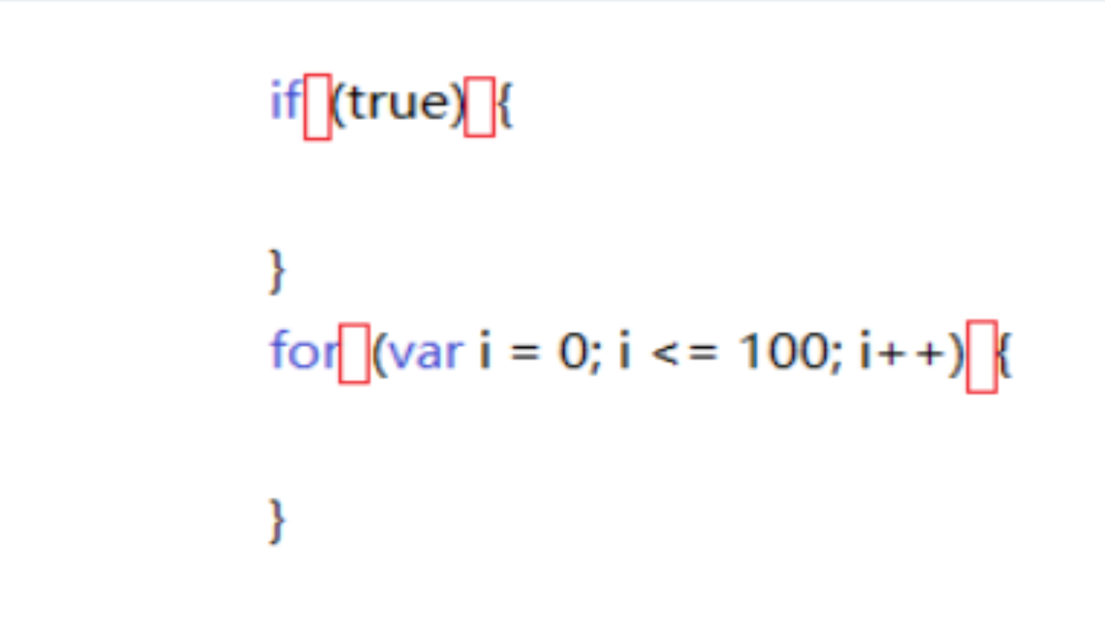
标识符命名规范
变量 , 函数的命名 必须要有意义
变量的名称一般用名词
函数的名称一般用动词
操作符规范
操作符的左右两侧各保留一个空格
单行注释规范
// 单行注释的前面注意有个空格
其他规范

Slide 41
数组
数组可以把一组相关的数据一起存放 , 并提供方便的访问(获取) 方式 .
数组是一组数据的集合 , 其中的每个数据被称为元素 , 在数组中可以存放任意类型的元素 . 数组是一种将一组数据存储在单个变量名下的优雅方式.
数组 = Java中的数组 + 集合
两种方法创建数组
1. 利用new创建数组 var 数组名 = new Array();
2. 利用数组字面量创建数组(用的最多) var 数组名 = [];

Slide 42
数组元素
数组中可以存放任意类型的数据, 例如字符串, 数字 , 布尔值 等
索引(下标) : 用来访问数组元素的序号 (数组下标从0开始).
数组可以通过索引来访问, 设置 , 修改对应的数组元素, 可以通过`数组名[索引]`的形式来获取数组中的元素.
注意 :如果访问时数组没有和索引值对应的元素，则得到的值是undefined

Slide 43
遍历数组
把数组中的每个元素从头到尾都访问一次（类似学生的点名），可以通过 for 循环索引遍历数组中的每一项
数组的长度：默认情况下表示数组中元素的个数
使用“`数组名.length`”可以访问数组元素的数量（数组长度）。

Slide 44
数组中新增元素
数组中可以通过以下方式在数组的末尾插入新元素：
数组[ 数组.length ] = 新数据;

Slide 45
数组经典算法
1. 在数组中查找目标数据(最大数, 最小数, 指定数据)
2. 将无序的数组进行排序(升序 , 降序)
线性查找(无序数组)
折半查找(有序数组)

Slide 46
方法
push在数组的末尾插入元素，pop弹出数组末尾的元素
shift 删除数组开头的元素 unshift 在数组的开头添加元素
splice(start):删除下标从start开始的所有元素
splice(start,count):删除下标从start开始的count个元素，如果个数不够count个，删除所有元素，不会报错
splice(start,count,newEle):将start开始的count个元素替换成newEle元素，如果start不是合法的下标，效果就是新增
concat 将多个数组拼接成一个大数组，如果没有参数，则是复制数组

Slide 47
sort 数组元素的排序
join 将数组中的元素拼接成一个字符串
reverse 将数组逆序

Slide 48
函数
函数就是封装一段可以被反复调用执行的代码块 , 通过此代码块可以实现大量代码的重复使用
声明函数(定义函数)
function 是声明函数的关键字 , 必须小写
由于函数一般是为了实现某个功能才定义的 , 所以通常我们将函数名命名为动词 , 比如`getSum`

Slide 49
调用函数
调用的时候千万不要忘记添加小括号
口诀：函数不调用，自己不执行
注意：声明函数本身并不会执行代码，只有调用函数时才会执行函数体代码。

Slide 50
函数的封装
函数的封装是把一个或者多个功能通过函数的方式封装起来，对外只提供一个简单的函数接口
简单理解：封装类似于将电脑配件整合组装到机箱中 ( 类似快递打包）
函数的封装是把一个或者多个功能通过函数的方式封装起来，对外只提供一个简单的函数接口
简单理解：封装类似于将电脑配件整合组装到机箱中 ( 类似快递打包）

Slide 51
函数的参数
函数参数语法：
形参：函数定义时设置接收调用时传入
实参：函数调用时传入小括号内的真实数据
参数的作用 : 在函数内部某些值不能固定，我们可以通过参数在调用函数时传递不同的值进去。
1. 调用的时候实参值是传递给形参的
2. 形参简单理解为：不用声明的变量
3. 实参和形参的多个参数之间用逗号（,）分隔

Slide 52
函数形参和实参数量不匹配时
注意：在JavaScript中，形参的默认值是undefined。

Slide 53
函数的返回值
return 语句
返回值：函数调用整体代表的数据；函数执行完成后可以通过return语句将指定数据返回 。
在使用 return 语句时，函数会停止执行，并返回指定的值
如果函数没有 return ，返回的值是 undefined

Slide 54
break ,continue ,return 的区别
`break` ：结束当前的循环体（如 for、while）
`continue` ：跳出本次循环，继续执行下次循环（如 for、while）
`return` ：不仅可以退出循环，还能够返回 return 语句中的值，同时还可以结束当前的函数体内的代码

Slide 55
arguments的使用
当不确定有多少个参数传递的时候，可以用 arguments 来获取。JavaScript 中，arguments实际上它是当前函数的一个内置对象。所有函数都内置了一个 arguments 对象，arguments 对象中存储了传递的所有实参。arguments展示形式是一个伪数组，因此可以进行遍历。
伪数组具有以下特点：
具有 `length` 属性
按索引方式储存数据
不具有数组的 `push , pop` 等方法
注意：在函数内部使用该对象，用此对象获取函数调用时传的实参。

Slide 56
函数的两种声明方式
1、自定义函数方式(命名函数)
利用函数关键字 function 自定义函数方式
function fn() {...} // 声明定义方式
fn(); // 调用
2、函数表达式方式(匿名函数）
利用函数表达式方式的写法如下：
var fn = function(){...}；// 这是函数表达式写法，匿名函数后面跟分号结束
fn(); // 调用的方式，函数调用必须写到函数体下面
因为有名字，所以也被称为命名函数
调用函数的代码既可以放到声明函数的前面，
也可以放在声明函数的后面
因为函数没有名字，所以也被称为匿名函数
这个`fn` 里面存储的是一个函数
函数表达式方式原理跟声明变量方式是一致的
函数调用的代码必须写到函数体后面

Slide 57
作用域
通常来讲 , 一段程序代码中所用到的名字并不总是有效和可用的 , 而限定这个名字的可用性的代码范围就是这个名字的作用域 . 作用域的使用提高了程序逻辑的局部性, 增强了程序的可靠性 , 减少了名字冲突 .
JavaScript (ES6前) 中的作用域有两种
- 全局作用域
- 局部作用域 ( 函数作用域 )

Slide 58
全局作用域
作用于所有的代码执行的环境(整个script标签内部)或独立的js文件.
局部作用域
作用域函数内的代码环境 , 就是局部作用域.
因为跟函数有关系 , 所以也成为函数作用域
JS没有块级作用域
块 作用域由 {} 包括.
在其他编程语言中(如 java , C#等) , 在if语句中 , 循环语句中创建的变量 , 仅仅只能在本if语句中 , 本循环语句中使用.

Slide 59
变量的作用域
在JavaScript中 , 根据作用域的不同 , 变量可以分为两种:
全局变量
局部变量

Slide 60
全局变量
在全局作用域下声明的变量叫做全局变量 ( 在函数外部定义的变量 )
全局变量在代码的任何位置都可以使用
在全局作用域下var 声明的变量 是全局变量
特殊情况下 , 在函数内不使用var 声明的变量也是全局变量 ( 不建议使用)

Slide 61
局部变量
在局部作用域下声明的变量叫做局部变量 (在函数内部定义的变量 )
局部变量只能在该函数内部使用
在函数内部var 声明的变量是全局变量
函数的形参实际上就是局部变量

Slide 62
全局变量和局部变量的区别
全局变量:在任何一个地方都可以使用 , 只有在浏览器关闭时才会被销毁 , 因此比较占内存 .
-局部变量:只在函数内部使用 , 当其所在的代码块被执行时 , 会被初始化 ; 当代码块运行结束后 , 就会被销毁 , 因此更节省内存空间.

Slide 63
命名空间
经常使用立即执行的匿名函数作为命名空间来使用
在命名空间中定义自己的全部代码
在命名空间中向外暴露变量或者函数
给window对象添加了一个新的属性
就是定义了一个全局变量
// 经常使用立即执行的匿名函数作为命名空间来使用
// 在命名空间中定义自己的全部代码
(function(){
var x = 1;
console.log(x);
// 在命名空间中向外暴露变量或者函数
// 给window对象添加了一个新的属性
// 就是定义了一个全局变量
window.x = x;
})();

Slide 64
作用域链
只要是代码都在一个作用域中 , 写在函数内部的局部作用域 , 未写在任何函数内部即在全局作用域中 ; 如果函数中还有函数 , 那么在这个作用域中就又诞生了一个作用域; 根据在[**内部函数可以访问外部函数变量**]的这种机制 , 用链式查找决定哪些数据能被内部函数访问, 就称作作用域链 .
作用域链 : 采取就近原则的方式来查找变量最终的值

Slide 65
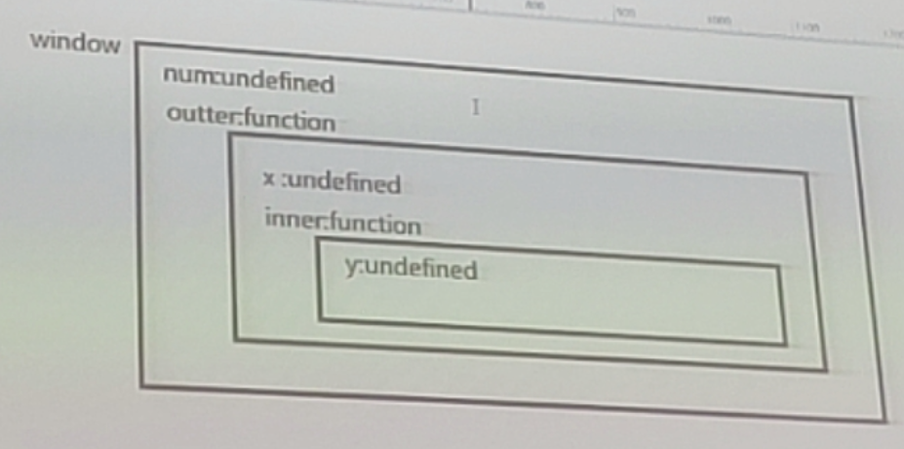

Slide 66
预解析(扫描)
JavaScript 代码是由浏览器中的 JavaScript 解析器来执行的
JavaScript 解析器在运行 JavaScript 代码的时候分两步:
预解析和代码执行 .
预解析 : 在当前作用域下 . JS代码执行之前 , 浏览器会默认把带有var 和 function 声明的变量和函数在内存中进行提前声明或者定义 , 预解析也叫做`变量 , 函数提升`.
代码执行 : 从上到下执行JS语句.
注意 : 预解析会把变量和函数的声明在代码执行之前执行完成

Slide 67
变量预解析
变量的声明会被提升到当前作用域的最上面，变量的赋值不会提升。
函数预解析
函数的声明会被提升到当前作用域的最上面，但是不会调用函数。
注意：函数声明代表函数整体，所以函数提升后，函数名代表整个函数，但是函数并没有被调用！
函数表达式声明函数问题
函数表达式创建函数，会执行变量提升

Slide 68
fn();
var fn = function() {
console.log('想不到吧');
}
结果：报错提示 ”fn is not a function“
解释：该段代码执行之前，会做变量声明提升，fn在提升之后的值是undefined；而fn调用是在fn被赋值为函数体之前，此时fn的值是undefined，所以无法正确调用

Slide 69
对象
什么是对象?在 JavaScript 中 , 对象是一组无序的相关属性和方法的集合 , 所有的事物都是对象 , 例如字符串 , 数值 , 数组 , 函数等 .
对象是由属性和方法组成的 .
属性 : 事物的特征 , 在对象中用属性来表示(常用名词)
方法 : 事物的行为 , 在对象中用方法来表示(蝉蛹动词)

Slide 70
为什么需要对象?
数据在数组中时只能通过索引值访问，开发者需要清晰的清楚所有的数据的排行才能准确地获取数据，而当数据量庞大时，不可能做到记忆所有数据的索引值。
​为了让更好地存储一组数据，对象应运而生：对象中为每项数据设置了属性名称，可以访问数据更语义化，数据结构清晰，表意明显，方便开发者使用。

Slide 71
创建对象的三种方式
利用字面量创建对象
利用new Object创建对象
利用构造函数创建对象

Slide 72
利用字面量创建对象
花括号 {} 里面包含了表达这个具体事务(对象) 的属性和方法 ; {}里面采取键值对的形式表示
键 : 相当于属性名 ;
值 : 相当于属性值 , 可以是任意类型的值(数字类型 , 字符串类型 , 布尔类型 , 函数类型等)

Slide 73
利用new Object创建对象
1. 创建空对象 : var andy = new Object();
2. 给空对象添加属性和方法
通过对象操作属性和方法的方式，来为对象增加属性和方法
注意：
Object() ：第一个字母大写
new Object() ：需要 new 关键字
使用的格式：对象.属性 = 值;

Slide 74
利用构造函数创建对象
构造函数: 是一种特殊的函数 , 主要用来初始化对象 , 即为对象成员变量赋初始值 , 它总是和 new 运算符一起使用 . 我们可以把对象中一些公共的属性和方法抽取出来 , 然后封装到这个函数里面 .
构造函数的调用格式：`var obj = new 构造函数名(实参1，实参2，实参3)`
注意事项
1. 构造函数约定首字母大写。
2. 函数内的属性和方法前面需要添加 `this` ，表示当前对象的属性和方法。
3. 构造函数中不需要 `return` 返回结果。
4. 当我们创建对象的时候，必须用 `new` 来调用构造函数。
5. 其他
- 构造函数，如 `Stars()`，抽象了对象的公共部分，封装到了函数里面，它泛指某一大类（class）
- 创建对象，如 `new Stars()`，特指某一个，通过 `new` 关键字创建对象的过程我们也称为对象实例化

Slide 75
如果方法是构造函数中定义的方法 , 通过构造函数创建出来的多个对象
每个对象都有该方法的拷贝 , 也就是说 , 每个对象的方法是不同的方法,
尽管方法体是一样的 , 但是它们还是不同的方法
在构造函数中不建议定义方法 , 只定义属性就行了

Slide 76
this指针
this指针在js中往往是指向window对象 -- 浏览器窗口对象
构造函数中的this 是指向于对象本身 -- 创建出来的对象

Slide 77
new关键字的作用
1. 在构造函数代码开始执行之前，创建一个空对象；
2. 修改this的指向，把this指向创建出来的空对象；
3. 执行函数的代码
4. 在函数完成之后，返回this---即创建出来的对象

Slide 78
遍历对象
for...in 语句用于对`数组`或者`对象`的属性进行循环操作。
​ 其语法如下：
```js
for (变量 in 对象名字) {
// 在此执行代码
}
```
对数组使用for...in循环的时候 , 打印是数组的下标

Slide 79
JavaScript 中的对象分为三种
自定义对象 ,
内置对象 ,
浏览器对象
前面两种对象是JS 基础内容 , 属于ECMAScript
第三个浏览器对象是js独有的 , js api 讲解内置对象就是指js语言自带的一些对象 , 这些对象供开发者使用 , 并提供了一些常用的或是最基本而必要的功能(属性和方法) , 内置对象最大的优点就是帮助我们快速开发
JavaScript 提供多个内置对象: `Math , Date , Array , String` 等

Slide 80
Math 数学对象
Math 对象不是构造函数 , 它具有函数常数和函数的属性和方法 , 跟数学相关的运算 (求绝对值 , 取整 , 最大值等) 可以使用`Math`中的对象.

Slide 81
Date 日期对象
Date 对象和Math对象不一样 , Date 是一个构造函数 , 所以使用时需要实例化后才能使用其中具体方法和属性 , Date实例用来处理日期和时间
1. 使用Date实例化日期对象
获取当前时间必须实例化: var now = new Date();
获取指定时间的日期对象: var future = new Date('2019/5/1');
注意: 如果创建实例时并未传入参数 , 则得到的日期对象是当前时间对应的日期对象
通过Date实例获取总毫秒数
- 总毫秒数的含义
基于1970年1月1日(世界标准时间)起的毫秒数

Slide 83
Array 数组对象
1. 创建数组的两种方式
字面量方式 var arr = [1 , 'test' , true];
new Array() var arr = new Array();
注意: 上面的代码中arr创建出的是一个空数组 , 如果需要使用构造函数Array创建非空数组 , 可以在创建数组时传入参数
参数传递规则如下 : 如果只传入一个参数, 则参数规定了数组的长度 , 如果传入了多个参数 , 则参数称为数组的元素

Slide 84
检测是否为数组
Array.isArray() 用于判断一个对象是否为数组 , isArray()是HTML5中提供的方法

Slide 85
添加删除数组元素的方法
数组中有进行增加, 删除元素 , 部分方法如下表
push、unshift为增加元素方法；pop、shift为删除元素的方法

Slide 86
数组排序
数组中有对数组本身排序的方法，部分方法如下表
注意：sort方法需要传入参数来设置升序、降序排序
- 如果传入“function(a,b){ return a-b;}”，则为升序
- 如果传入“function(a,b){ return b-a;}”，则为降序

Slide 87
数组索引方法
数组中有获取数组指定元素索引值的方法，部分方法如下表
数组转换为字符串
数组中有把数组转化为字符串的方法，部分方法如下表
注意：join方法如果不传入参数，则按照 “ , ”拼接元素

Slide 88
其他方法

Slide 89
字符串对象
基本包装类型
为了方便操作基本数据类型 , JavaScript 还提供了三个特殊的引用类型:
`String , Number 和Boolean`
基本包装类型就是把简单数据类型包装成了复杂数据类型 , 这样基本数据类型就有了属性和方法.
js会把基本数据类型包装成复杂数据类型

Slide 90
字符串的不可变
指的是里面的值不可变 , 虽然看上去可以改变内容, 但其实是地址变了 , 内存中新开辟一个内存空间.
当重新给字符串变量赋值的时候, 变量之前保存的字符串不会被修改,依然在内存中重新给字符串赋值 , 会重新在内存中开辟空间 , 这个特点就是字符串的不可变 .
由于字符串的不可变, 在大量拼接字符串的时候会有效率问题

Slide 91
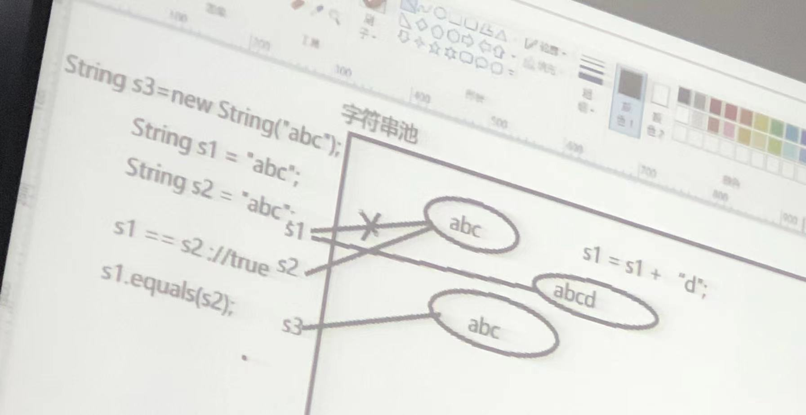

Slide 92
根据字符返回位置
字符串通过基本包装类型可以调用部分方法来操作字符串 , 以下是返回指定字符串的位置的方法:

Slide 93
根据位置返回字符
字符串通过基本包装类型可以调用部分方法来操作字符串 , 以下是更具位置返回指定位置上的字符:

Slide 94
字符串操作方法

Slide 95
replace() 方法用于在字符串中用一些字符替换另一些字符，其使用格式如下：
字符串.replace(被替换的字符串， 要替换为的字符串)；
split()方法用于切分字符串，它可以将字符串切分为数组。在切分完毕之后，返回的是一个新数组。​
字符串.split("分割字符")

Slide 96
简单类型（基本数据类型、值类型）：在存储时变量中存储的是值本身，包括`string ，number，boolean，undefined，null`
复杂数据类型（引用类型）：在存储时变量中存储的仅仅是地址（引用），通过 new 关键字创建的对象（系统对象、自定义对象），如 `Object、Array、Date`等；
堆栈空间分配区别：
1. 栈（操作系统）：由操作系统自动分配释放存放函数的参数值、局部变量的值等。其操作方式类似于数据结构中的栈；
简单数据类型存放到栈里面
2. 堆（操作系统）：存储复杂类型(对象)，一般由程序员分配释放，若程序员不释放，由垃圾回收机制回收。

Slide 97
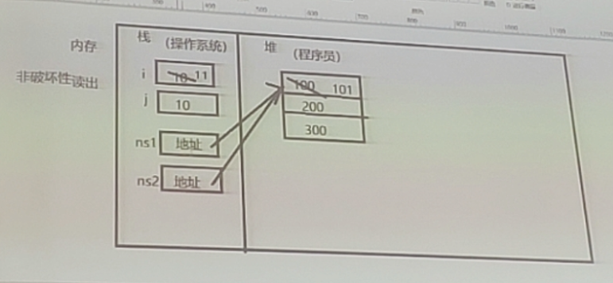
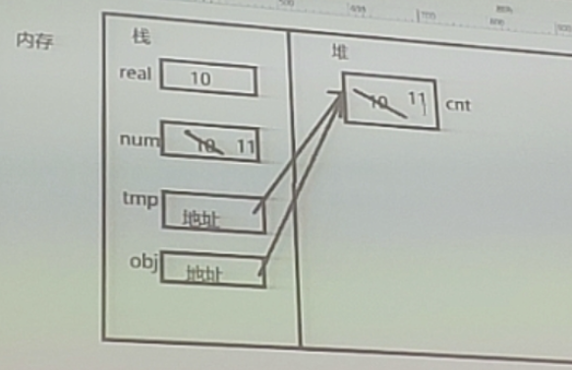

Slide 98
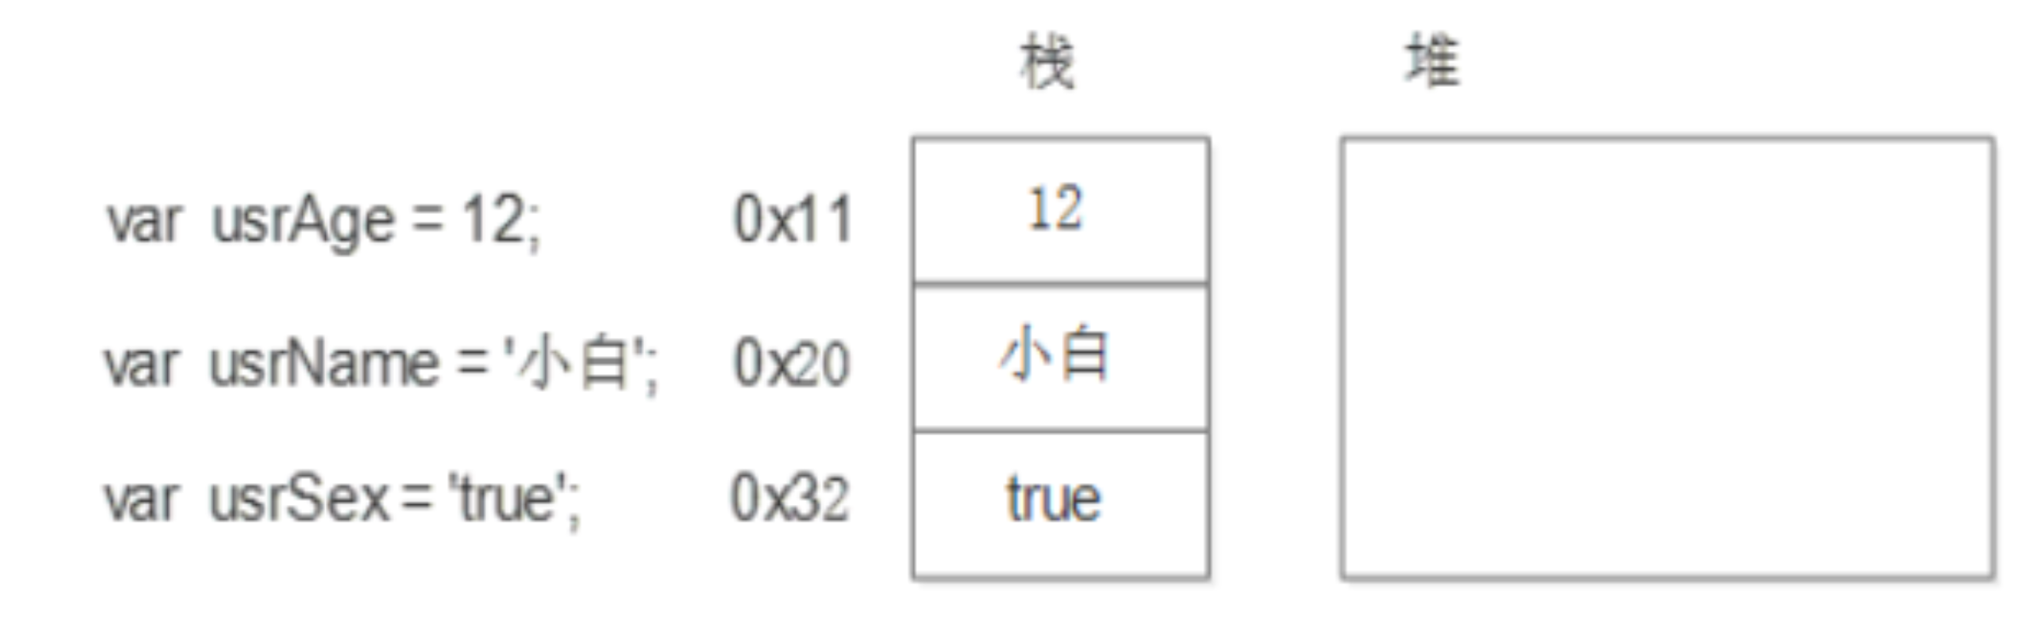
简单数据类型的存储方式
值类型变量的数据直接存放在变量（栈空间）中：

Slide 99
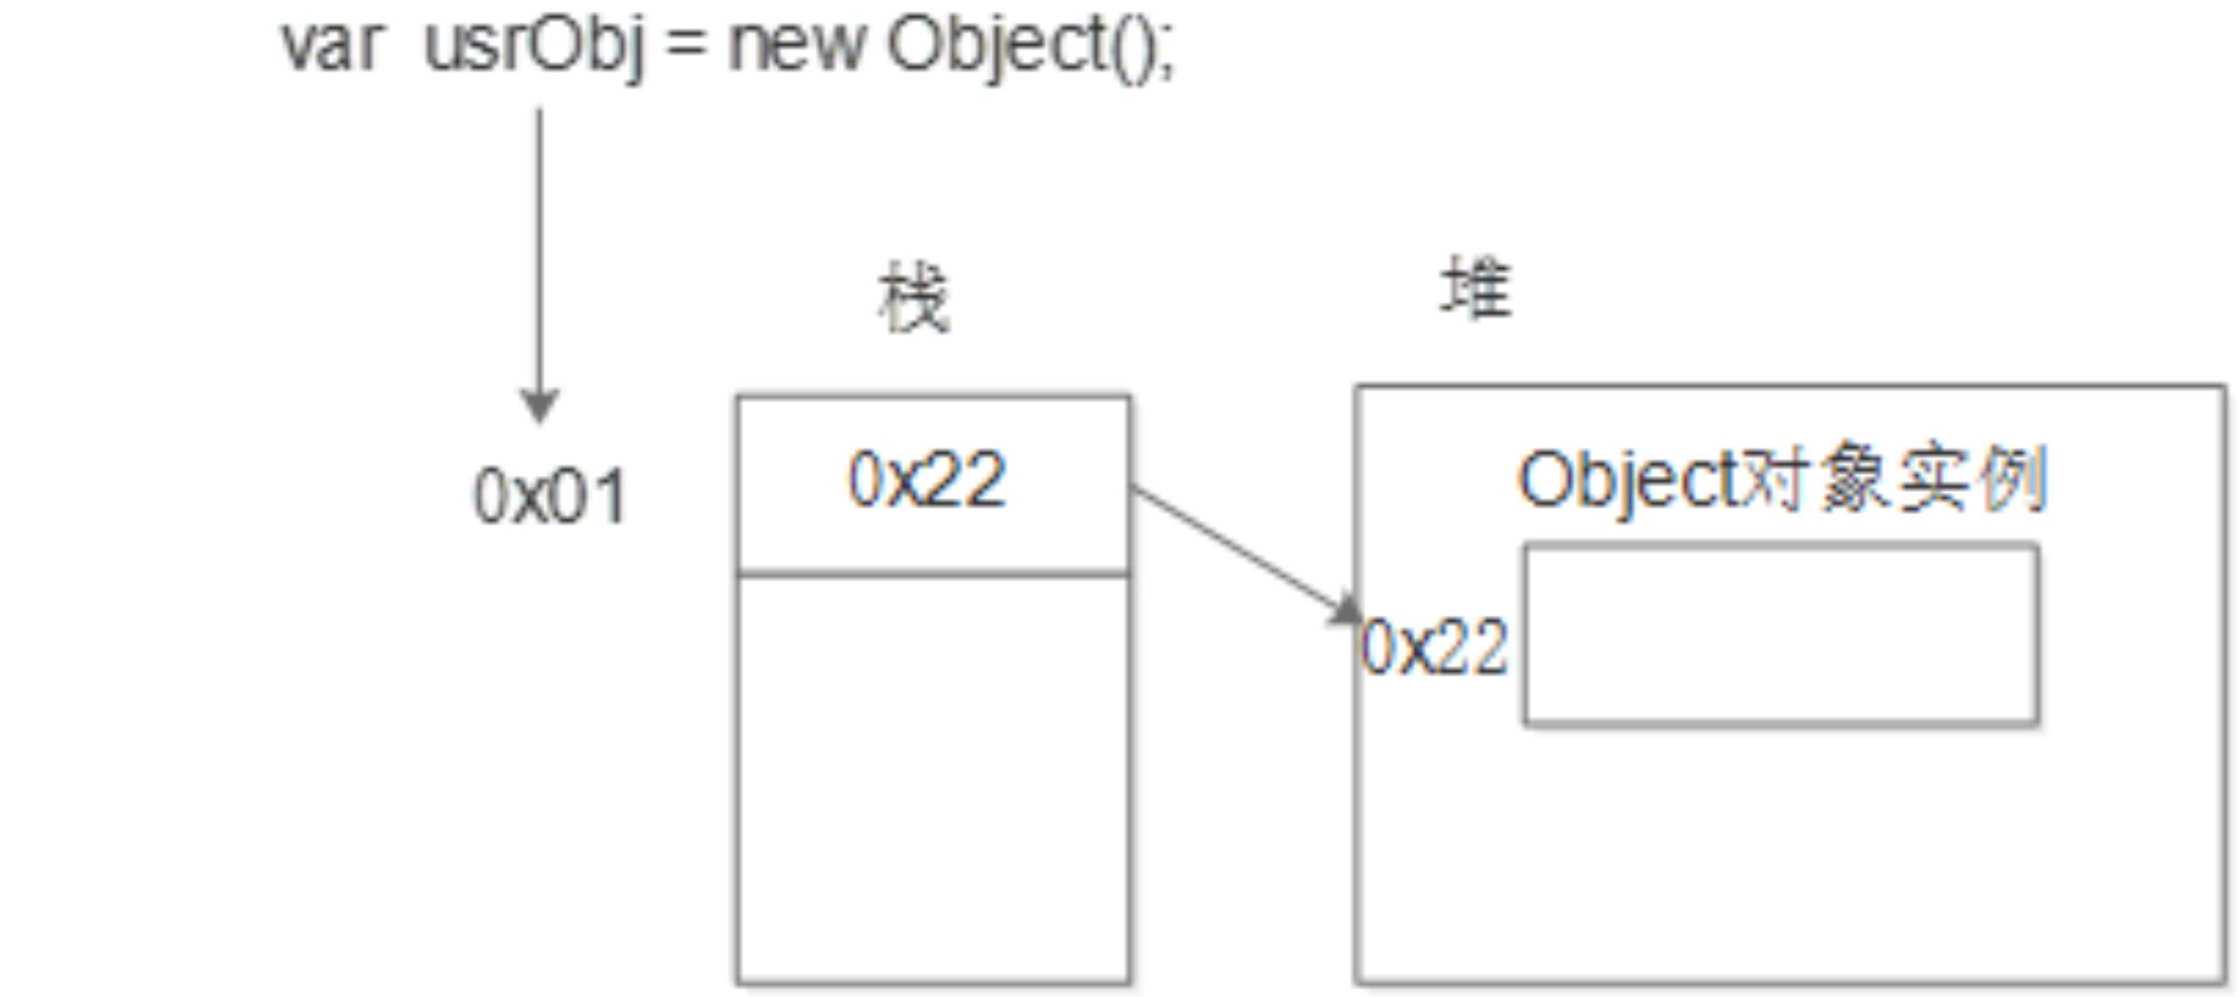
复杂数据类型的存储方式
引用类型变量（栈空间）里存放的是地址，真正的对象实例存放在堆空间中:

Slide 100
简单类型传参
函数的形参可以看做是一个变量，当我们把一个值类型变量作为参数传给函数的形参时，其实是把变量在栈空间里的值复制了一份给形参，那么在方法内部对形参做任何修改，都不会影响到的外部变量。
复杂数据类型传参
函数的形参也可以看做是一个变量，当我们把引用类型变量传给形参时，其实是把变量在栈空间里保存的堆地址复制给了形参，形参和实参其实保存的是同一个堆地址，所以操作的是同一个对象。

Slide 101
在函数调用时 , 实参将他的值传递给对应的形参
形参就是用来接收函数调用时的实参的值
JavaScript : 单向值传递
单向值传递 : 实参 => 形参 , 形参的改变不会影响实参
当复杂类型(引用类型)的对象 作为函数的参数时 , 可以通过形参改变实参的属性值 , 但是当形参引用到另一个对象时 , 实参还是引用原来的对象 .

